Slide 1
Kemalpaşa İlçe Milli Eğitim Müdürlüğü
Mesleki Eğitim, Mesem ve İşyeri Eğitim Birimi Tanıtım ve Bilgilendirme Semineri
Hazırlayan:Cenk DÜLGER

Slide 2
Mesleki Eğitim Politika Belgesi
9 Ağustos 2024 tarih ve 2024/10 sayılı
Genelge ile yürürlüğe girmiştir.

Slide 3
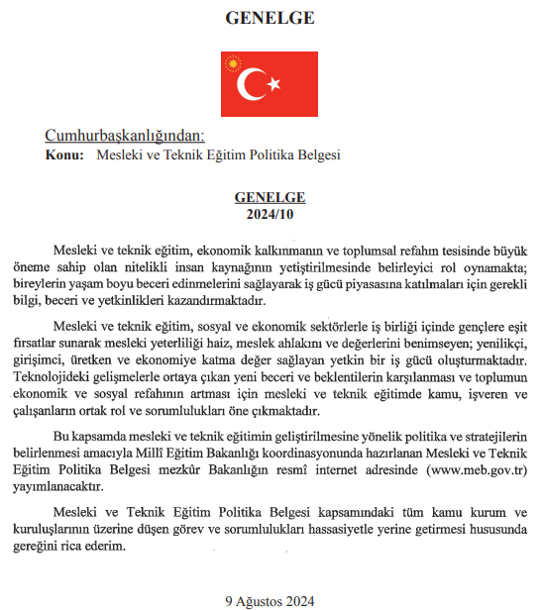

Slide 4
Mesleki ve Teknik Eğitim Politika Belgesi
Mesleki ve Teknik Eğitim Politika Belgesi, Türkiye’de mesleki ve teknik eğitimin mevcut durumunun ve sorun alanlarının ortaya konulması ile mesleki ve teknik eğitimin geliştirilmesine yönelik politika ve stratejilerin belirlenmesi amacıyla hazırlanmıştır. Hazırlık aşamasında mesleki ve teknik eğitim sürecini etkileyen üst politika dokümanları incelenmiş, bu sürecin etkilediği ve etkilendiği paydaşlarla istişare toplantıları yapılarak sorun ve çözüm stratejilerine odaklanılmıştır.

Slide 5
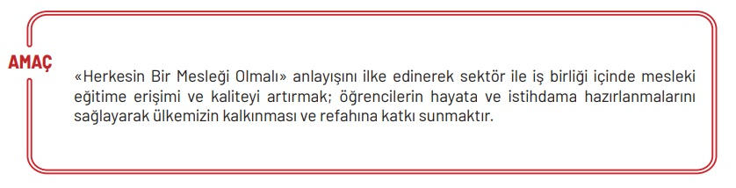
Mesleki ve Teknik Eğitim Politika Belgesi

Slide 6
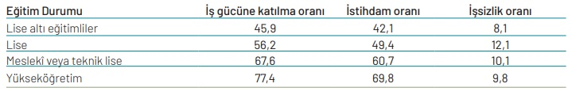
Mesleki ve Teknik Eğitim Politika Belgesinde yer alan verilere göre (Tüik 2023)
İş gücüne katılma oranı

Slide 7
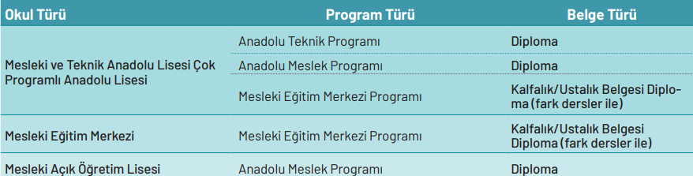
Mesleki ve Teknik Ortaöğretim
Okul, Program ve Belge Türleri

Slide 8
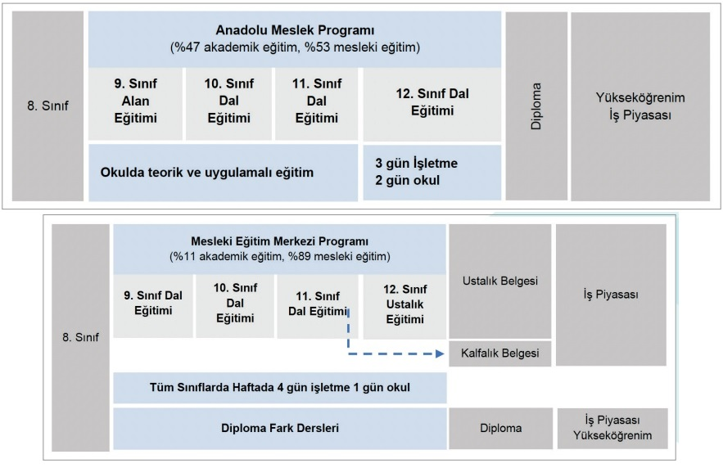
Mesleki Eğitimde Okul Türleri ve Programları

Slide 9
Mesleki Anadolu Lisesi
Mopak Mesleki Teknik Anadolu Lisesi
Lütfi Ürkmez Mesleki Teknik Anadolu Lisesi
Yamantürk Çok Programlı Anadolu Lisesi
İbrahim Polat Ege Seramik Mesleki Teknik Anadolu Lisesi
Özel KOSBİ Zülfü Mevlüt Çelik Mesleki Teknik Anadolu Lisesi

Slide 10
Mesleki Eğitim Merkezi
Faruk Arguden Mesleki Eğitim Merkezi
Yamantürk Çok Programlı Anadolu Lisesi
Mopak Mesleki Teknik Anadolu Lisesi
İbrahim Polat Ege Seramik Mesleki Teknik Anadolu Lisesi

Slide 11
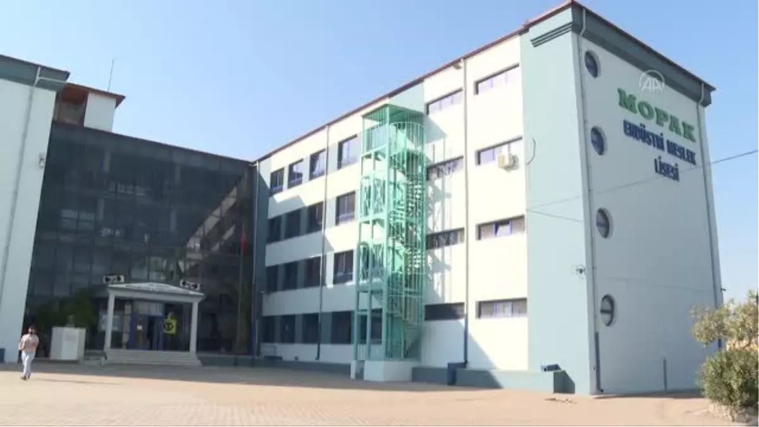
Mopak Mesleki Teknik Anadolu Lisesi

Slide 12
Mopak Mesleki Teknik Anadolu Lisesi
Makine Teknolojileri Alanı
Elektrik Elektronik Teknolojileri Alanı
Kimya Teknolojileri Alanı
Bilişim Teknolojileri Alanı
Metal Teknolojileri Alanı

Slide 13
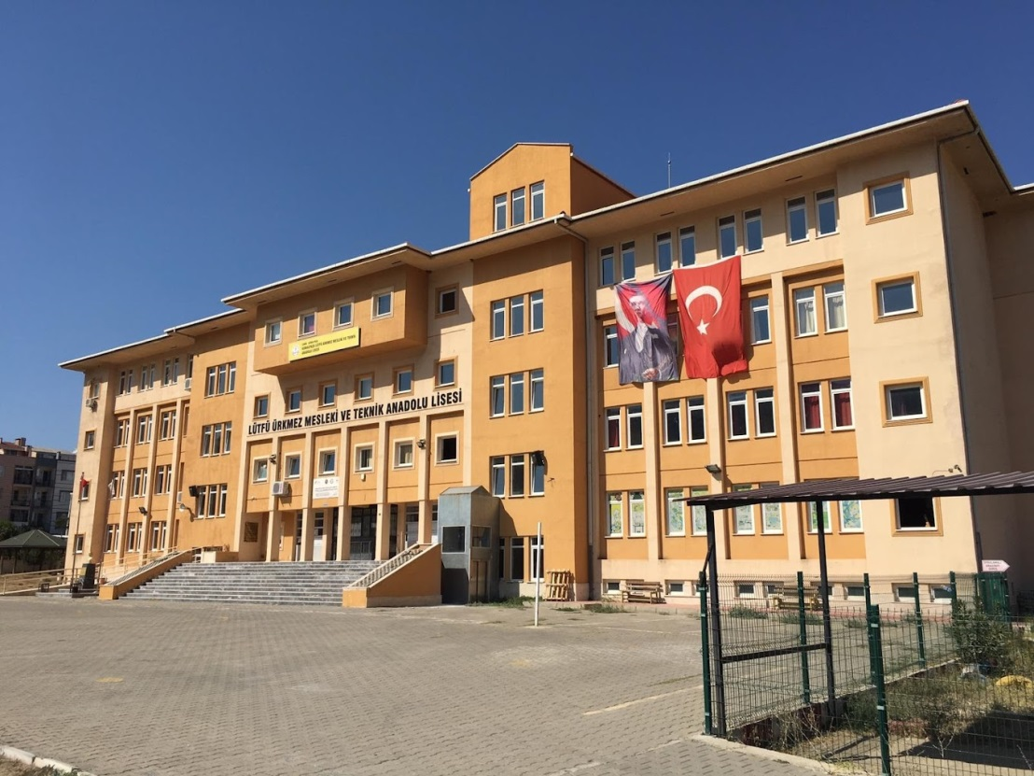
Lütfi Ürkmez Mesleki Teknik Anadolu Lisesi

Slide 14
Lütfi Ürkmez Mesleki Teknik Anadolu Lisesi
Çocuk Gelişimi ve Eğitimi
Yiyecek İçecek Hizmetleri
Gıda Teknolojileri Alanı
Giyim Üretim ve Moda Tasarımı Teknolojileri Alanı
El Sanatları Alanı

Slide 15
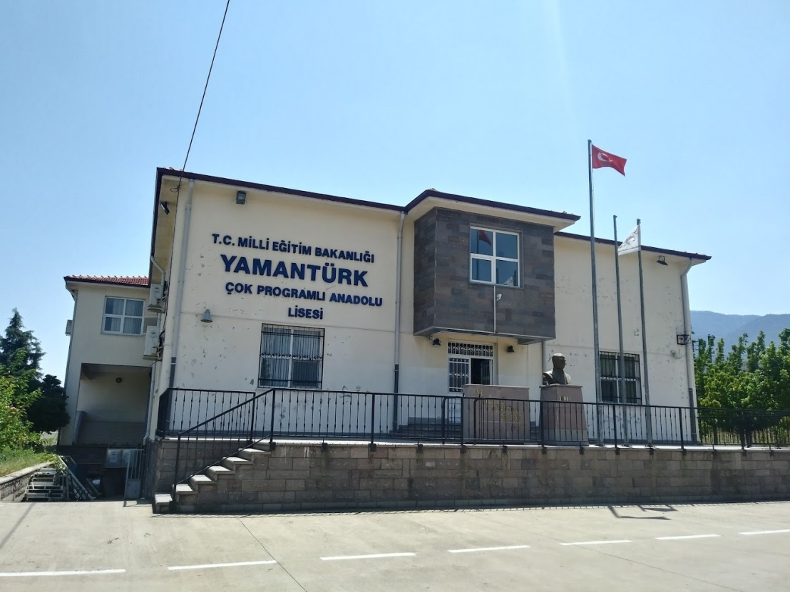
Yamantürk Çok Programlı Anadolu Lisesi

Slide 16
Yamantürk Çok Programlı Anadolu Lisesi
Elektrik Elektronik Teknolojileri Alanı
Muhasebe ve Finansman Alanı
Mobilya ve İç Mekan Tasarımı
(Açılış çalışmaları devam ediyor)

Slide 17
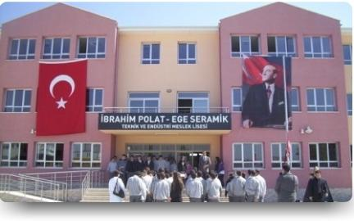
İbrahim Polat Ege Seramik Mesleki Teknik Anadolu Lisesi

Slide 18
İbrahim Polat Ege Seramik Mesleki Teknik Anadolu Lisesi
Ulaştırma Hizmetleri Alanı
Yenilenebilir Enerji Teknolojileri Alanı
(Açılış Çalışmaları devam ediyor)

Slide 19
MESLEKİ EĞİTİM MERKEZİ
Mesleki eğitim merkezi programına çırak öğrenci olarak kayıt olabilmek için aşağıdaki şartlar aranır:
a) En az ortaokul veya imam-hatip ortaokulu mezunu olmak.
b) Bünyesi ve sağlık durumu gireceği mesleğin gerektirdiği işleri yapmaya uygun olmak.
c) 14 yaşını doldurmuş olmak, 22 yaşından büyük olmamak
d) 1 Ocak Tarihine kadar kayıt olan öğrenciler aynı sene derslere girebiliyor, 1 Ocaktan sonra kayıt olanlar hemen çalışmaya başlıyor bir sonraki eğitim öğretim yılında derse giriyor.

Slide 20
MESLEKİ EĞİTİM MERKEZİ
Haftada 1 gün okul 4 gün işletme
Fark dersler verilerek Meslek Lisesi Mezunu olma şansı
Kalfalık Belgesi Ustalık Belgesi
Çıraklara (9-10-11) Asgari ücretin %30 u
Kalfalara (12) Asgari ücretin %50 si
Sigorta İşlemleri okul tarafından yürütülüyor.
33 Alan ve 181 Dalda Eğitim öğretim şansı

Slide 21
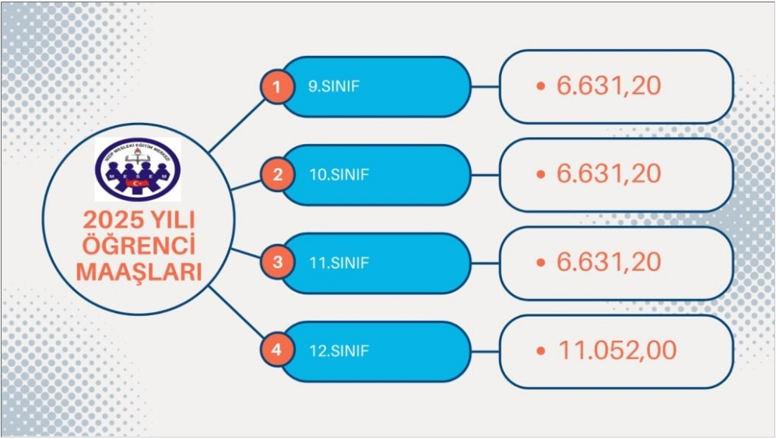
Mesleki Eğitim Merkezi Maaş Tablosu

Slide 22
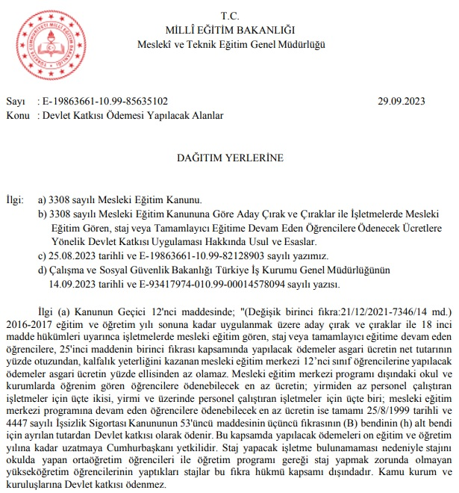
Devlet Desteği Alan Alanlar

Slide 23
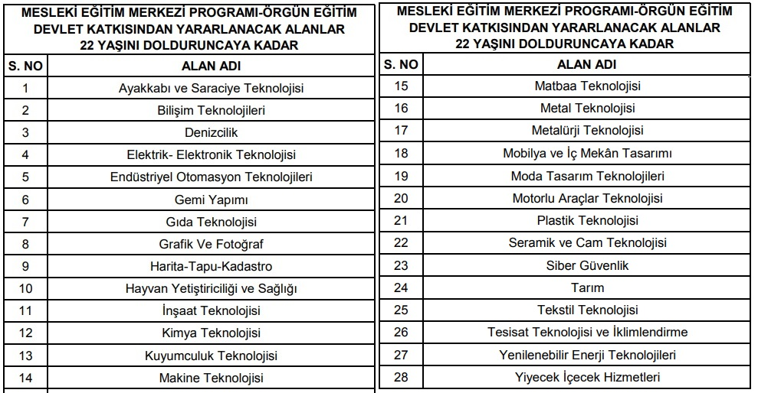
Devlet desteği ödemesi yapılan alanlar

Slide 24
İşletmelerde Eğitim Birimi Kurulması
Eğitim Birimlerinin İşlevselliği ve Önemi İşbaşı eğitim açısından sağladığı fırsatlar ve özel sektörle etkileşim arttıkça niteliği artan mesleki ve teknik eğitimin öğrencilere kendilerini geliştirme açısından birçok imkân vermektedir. Bu imkânlar, okul-öğrenci-işveren açısından;

Slide 25
İşletmelerde Eğitim Birimi Kurulması
Birçok sektörde işbaşı eğitim olanaklarının artması,
• Mesleki derslere İşletmede üretim yapan sektör temsilcilerinin katılması,
• Üretim yapan birçok kuruma ait süreçlerin gözlenebilmesi ve karşılaştırılabilmesi,
• Öğrencilerin işletmede üretim süreçlerini sürekli gözlemleyebilmeleri dolayısıyla istihdam alanlarını yakından tanıyabilmeleridir.
• İşletmeler mesleki eğitimde öğrencilerin uygulama becerilerini geliştirmek için önemli bir potansiyele sahiptir.

Slide 26
İşletmelerde Eğitim Birimi Kurulması
Mezunların istihdam olanaklarını zenginleştireceği ve işbaşı eğitimi yaptığı işletmede istihdam edilen mezun oranını %75 artıracağı düşünülmektedir.
• İşverenler eğitim sürecinin tamamına dâhil edilmekte,
• Öğrencilerimizin işletmedeki beceri eğitimleri birlikte planlanmakta,
• İstihdam öncelikli, istihdam garantili eğitim verilmekte,
• Bizzat çalışarak öğrenen daha dinamik bir insan kaynağına kavuşulacaktır.

Slide 27
Nasıl Kurulur
Dayanak
3308 sayılı Mesleki Eğitim Kanununun Eğitim ve Çalışma başlıklı 12. Maddesinin 2. fıkrası;
“Aday çırak ve çıraklar, pratik eğitimlerini işyerlerinde, işyerindeki eksik kalan pratik eğitimleri ile teorik eğitimlerini mesleki ve teknik eğitim okul ve kurumlarında veya Bakanlıkça uygun görülen işyerlerinin eğitim birimlerinde yapar.”

Slide 28
Eğitim Birimi
3308 sayılı Mesleki Eğitim Kanunu, Tanımlar kısmında;
“Eğitim Birimi”, 3308 sayılı kanun kapsamında öğrencilerin teorik ve beceri eğitimi, staj veya tamamlayıcı eğitim ile işletme personelinin eğitimi amacıyla işletmeler tarafından oluşturulan, gerekli araç, gereç ve donanıma sahip eğitim ortamı olarak tanımlanmıştır.

Slide 29
İşletmelerde Meslek Eğitimi
"İşletmelerde Meslek Eğitimi" başlıklı 18'inci maddesinde;
"Bu madde kapsamında on ve daha fazla öğrenciye beceri eğitimi, staj ve tamamlayıcı eğitim yaptıracak işletmeler bu amaçla bir eğitim birimi kurar. Bu birimde, yapılan eğitim için alanında ustalık yeterliğine sahip ve iş pedagojisi eğitimi almış usta öğretici veya eğitici personel görevlendirilir."

Slide 30
Teorik eğitim
"Teorik eğitim" başlıklı 20'nci maddesi birinci fıkrasında;
"İşletmelerde beceri eğitimi gören öğrencilerin teorik eğitimi, mesleki ve teknik eğitim okul ve kurumlarında veya işletmelerin eğitim birimlerinde yapılır."

Slide 31
Başvuru evrakları
İşletmeler yönetim kurulu kararı alarak diğer başvuru evrakıyla
Usta öğretici eğitici personel
Ders programı
Talep dilekçesi
birlikte bünyesinde eğitim birimi açılması başvurusunda bulunur. İl/ilçe işletme belirleme komisyonları eğitim birimi açmak isteyen işletmelere giderek işletme uygunluk raporu düzenler. Bu doğrultuda uygun görülen işletmeler için Valilik Onayı ve Bakanlık uygun görüşü alınır.

Slide 32
Usta Öğretici Belgesi
Usta öğretici
Ustalık yeterliğini kazanmış; aday çırak, çırak, kalfa ile mesleki ve teknik eğitim okul ve kurumları öğrencilerinin işyerindeki eğitiminden sorumlu; mesleki eğitim tekniklerini bilen ve uygulayan kişiyi;
Mühendis Ünvanı taşıyan çalışanlar uzaktan eğitimi tamamladıktan sonra E-sınav ile belgeyi edinebilirler.

Slide 33
İşyeri Eğitim Biriminde Olması Gerekenler
İşyeri Eğitim biriminde sorumlu müdür
Öğretmenler odası
Derslikler
Tuvaletler (Personelden ayrı)
Eğitim günlerinde Üretim ortamına geçiş engellenecek.

Slide 34
HERKESİN BİR MESLEĞİ OLMALI
MESLEK LİSESİ
MEMLEKET MESELESİ
TEŞEKKÜRLER

